Slide 1
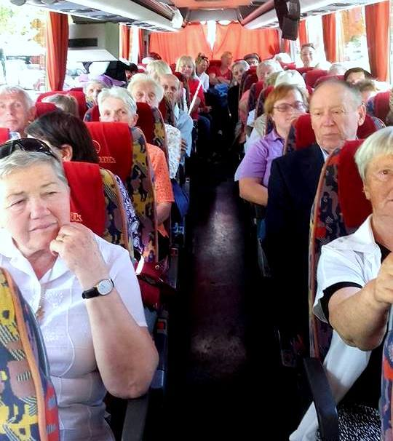
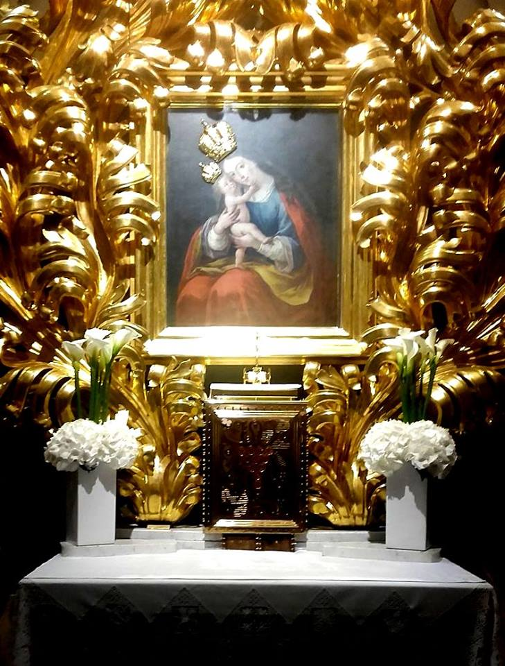
ROMANJE K BREZJANSKI MARIJI POMAGAJ

